Slide 1




С финансами на «ты»
Проект «СОДЕЙСТВИЕ ПОВЫШЕНИЮ УРОВНЯ ФИНАНСОВОЙ ГРАМОТНОСТИ НАСЕЛЕНИЯ И РАЗВИТИЮ ФИНАНСОВОГО ОБРАЗОВАНИЯ В рОССИЙСКОЙ ФЕДЕРАЦИИ»
Обучающий семинар
КРАСНОДАР, 2019

Slide 2

Пренебрежительное отношение к финансам приводит к их потере, дефициту и отсутствию

Slide 3
Несколько простых финансовых тестов
Вы легко тратите деньги, это доставляет Вам удовольствие
Вы отказываетесь от вознаграждения
Вы занижаете стоимость результатов своего труда
Вы легко даете деньги в заем и не можете отказать
Вы не можете дать деньги в заем
Вам хватает денег только от зарплаты до зарплаты
Вам не хватает денег от зарплаты до зарплаты
Вы легко вкладываете деньги в финансовые организации
Вы отказываете себе в развлечениях и тратах на отдых

Slide 4
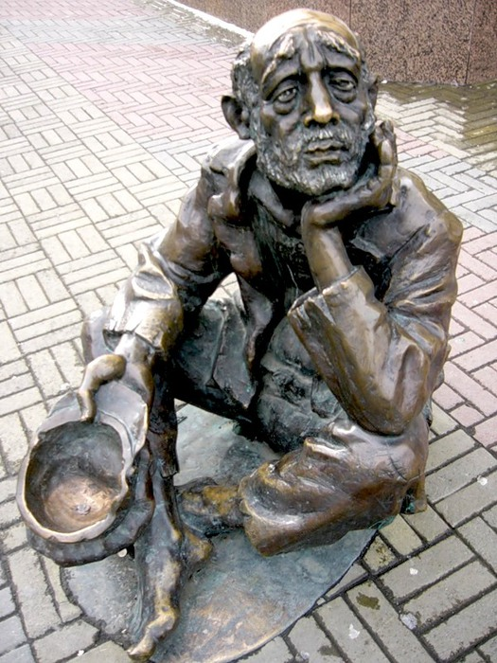
Финансовая безграмотность приводит к принятию неразумных финансовых решений ведущих:
- к потере денег;
- «проеданию» накоплений;
- чрезмерной закредитованности;
- низкому уровню качества жизни;
- к появлению наивной веры в существование «волшебных» способов привлечения изобилия (и притяжения богатства).

Slide 5

Что отличает финансово грамотного человека?
- ведёт учет доходов и расходов;
- тратит меньше, чем зарабатывает;
- имеет сбережения;
- знает свои права;
- владеет актуальной информацией о финансах
- умеет выбирать финансовые услуги

Slide 6

Откуда взять деньги?
Большая зарплата — это хорошо. Но к финансовому достатку приводит не количество зарабатываемых денег, а наше умение ими правильно распоряжаться.
- учитесь бережно обращаться со своими деньгами;
- будьте прагматичны в своих тратах;
- заведите хорошую привычку «не тратить все зарабатываемые деньги». Откладывайте 5-10 % с каждой своей зарплаты.
регулярно инвестируйте.

Slide 7

Инвестиции — это строгий расчет и дисциплина
разработайте личную инвестиционную стратегию, с учетом особенностей вашей финансовой ситуации;
- каждая операция с деньгами должна укладываться в вашу «личную инвестиционную стратегию»;
- важный момент в формировании инвестиционного портфеля — не стоит вкладывать все деньги в один инструмент (каким бы эффективным и высокодоходным он вам ни казался);
- регулярное инвестирование небольших сумм (например, 1000 рублей) каждый месяц даст намного лучший финансовый эффект, чем накопление крупной суммы для единоразового вложения

Slide 8
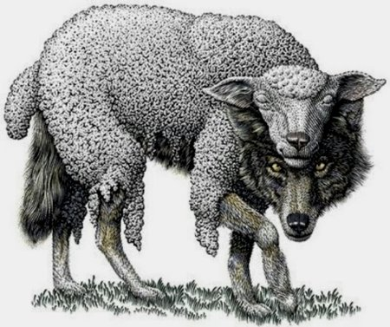
Правильно выбирайте финансовые услуги
Со здоровым скептицизмом и сомнением относитесь к советам людей, материально заинтересованных в получении Ваших денег.
Так называемые «финансовые консультанты», «персональные советники» и менеджеры финансовых компаний готовы многое пообещать, лишь бы Вы доверили/передали им свои деньги.

Slide 9

если не вы управляете финансами, то они управляют вами
вы не зарабатываете деньги без работы;
у вас нет активов (накоплений, инвестиций), доходы от которых обеспечивают ваши потребности
- ваши доходы превышают ваши расходы

Slide 10

Финансовая грамотность передается внутри семьи — от старшего поколения к младшему.
Убедитесь, что Ваши дети (внуки) видят правильное «денежное» поведение взрослых,

Slide 11

Следите за нашими мероприятиями в разделе «ФинГрам» на сайте краевой политической газеты «Кубань Сегодня»

Slide 12
Спасибо за внимание!

